Slide 1
Yr Amgylchedd
Sut y gall yr amgylchedd effeithio ar dlodi yng Nghymru, Ewrop a rhannau eraill o’r byd?

Slide 2
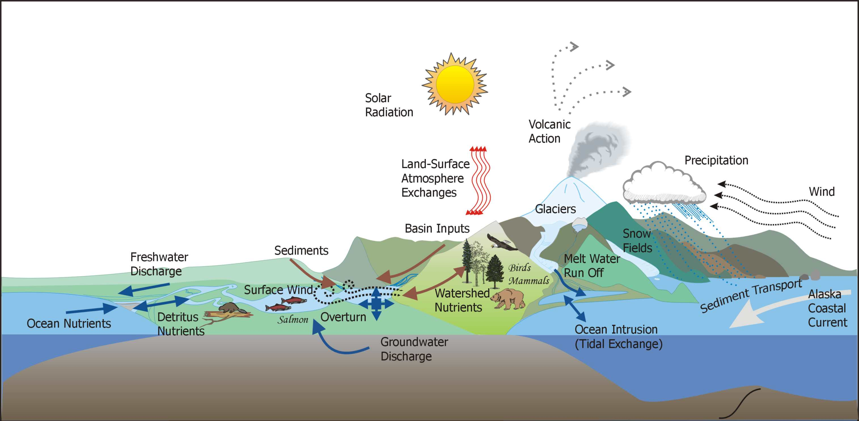
Ecosystemau
Iawn, ond pam mae angen gwers gwyddoniaeth?
Mae ecosystem yn set gymhleth o berthnasoedd ymysg yr adnoddau byw a’r preswylwyr mewn ardal benodol. Mae’n cynnwys planhigion, coed, pysgod, adar, micro-organebau, dŵr, pridd a phobl.
Pan fydd ecosystem yn iach, bydd gwyddonwyr yn dweud ei bod yn gynaliadwy. Mae hyn yn golygu bod yr holl elfennau’n byw’n gytbwys. Fel arfer bydd bioamrywiaeth yno, sy’n golygu bod amrywiaeth o organebau byw a rhywogaethau.

Slide 3
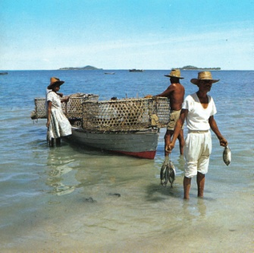
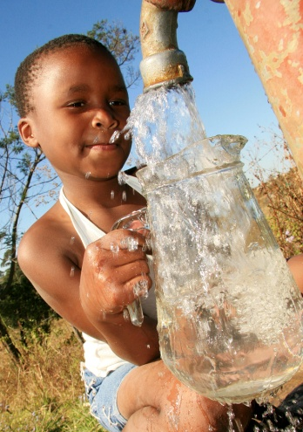
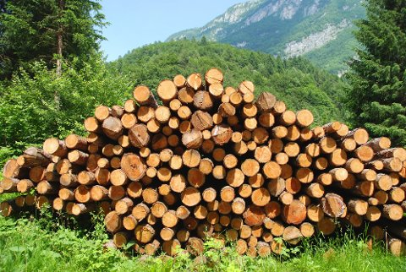
Ecosystemau
Felly beth yw’r cysylltiad â thlodi?
Mae ecosystemau’n bwysig am eu bod yn rhoi’r pethau canlynol i ni:
Bwyd
Coed
Ffibrau
Tanwydd
Meddyginiaethau
Dŵr croyw

Slide 4
Mae ecosystemau hefyd yn darparu gwasanaethau hanfodol i ni fel:
Puro dŵr
Ansawdd aer a phridd
Peillio
Rheoli plâu
Rheoleiddio’r hinsawdd
Diogelu rhag llifogydd, tirlithriadau a pheryglon naturiol eraill
Felly os na fydd yr ecosystemau hyn yn cael eu diogelu gall pethau fynd o chwith.
Ydy hyn yn effeithio arna i? Neu ydy hi’n waeth i bobl eraill?

Slide 5
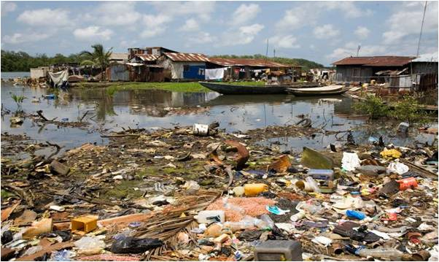
Tlodi
Yn aml y cymunedau tlotaf sy’n dibynnu’n fwyaf uniongyrchol ar wasanaethau ecosystemau am eu lles. Mae mwy nag un biliwn o bobl yn dibynnu’n uniongyrchol ar adnoddau naturiol am eu bywoliaeth.

Slide 6
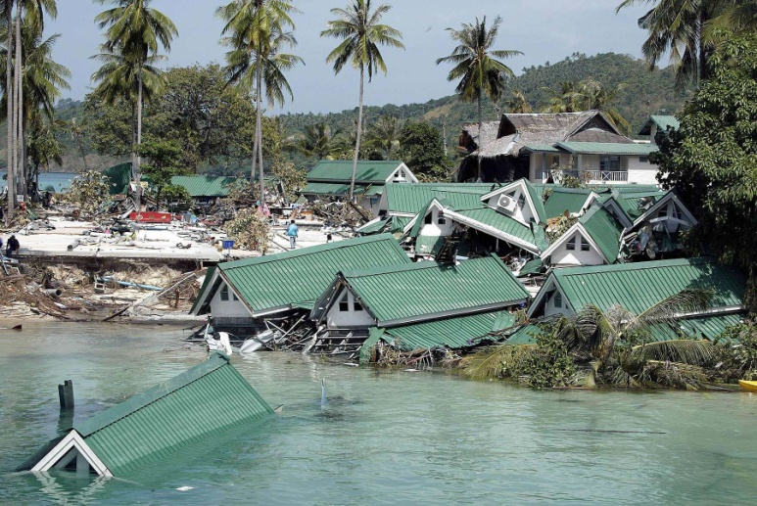
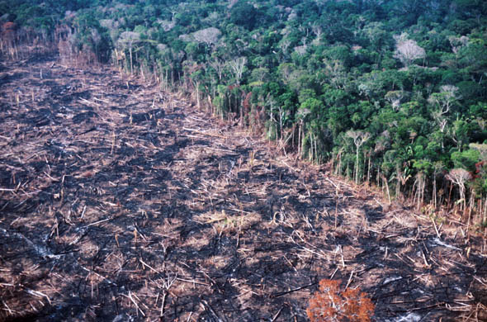
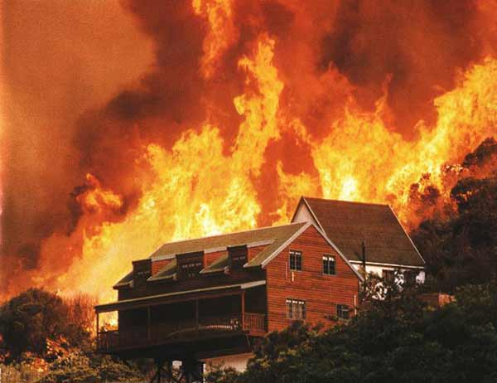
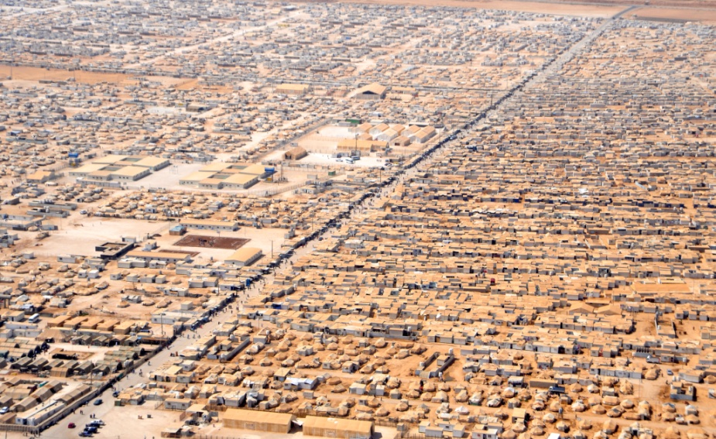
Argyfyngau naturiol neu ddynol
Tswnami yn Indonesia
Coedwigo ym Mrasil
Beth sydd wedi digwydd i’r ecosystemau hyn? Ar bwy y bydd hyn yn effeithio?
Tanau yn y gwylltir yn Awstralia
Gwersyll ffoaduriaid yn Syria

Slide 7
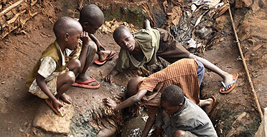
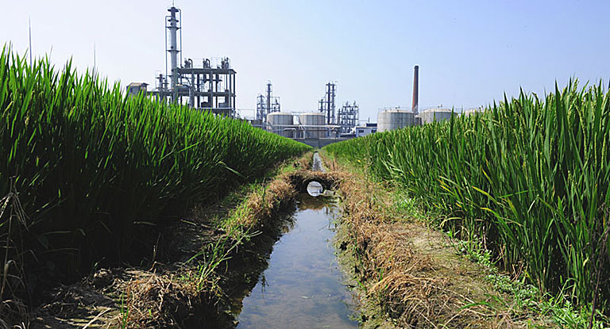
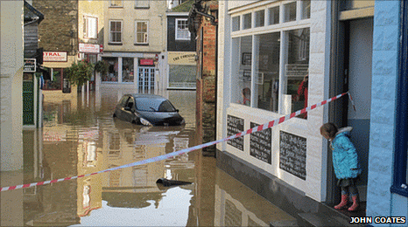
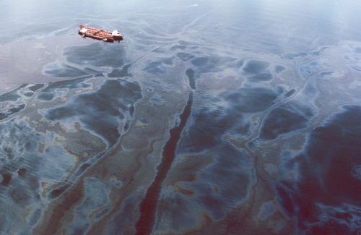
Kibera, y slym mwyaf yn Affrica
Ffatri gemegol ger cae padi reis yn Yixing yn Nhalaith Jiangsu
Beth sydd wedi digwydd i’r ecosystemau hyn? Ar bwy y bydd hyn yn effeithio?
Llifogydd yng Nghernyw
Tancer olew Exxon Valdiz – Gollyngiad olew anferth yn Alaska

Slide 8
Pwy sy’n gyfrifol?
Mewn gwledydd tlawd, nid yw diogelu’r amgylchedd yn un o brif flaenoriaethau’r llywodraeth.
Mewn rhai gwledydd, mae trachwant cwmnïau mawr yn arwain at gamddefnyddio tir.
Mewn rhai gwledydd, mae pobl yn byw yng nghanol rhyfela o ddydd i ddydd.
Mae cyn lleied o adnoddau mewn rhai gwledydd fel ei bod yn ymddangos yn amhosibl iddyn nhw alluogi eu dinasyddion i godi allan o dlodi.
Beth y gellir ei wneud? Pwy sy’n gyfrifol?

